Slide 1




CHÀO MỪNG CÁC CON ĐẾN VỚI TIẾT HỌC TRỰC TUYẾN

Slide 2

Toán
Bài: LUYỆN TẬP (tr.69)

Slide 3
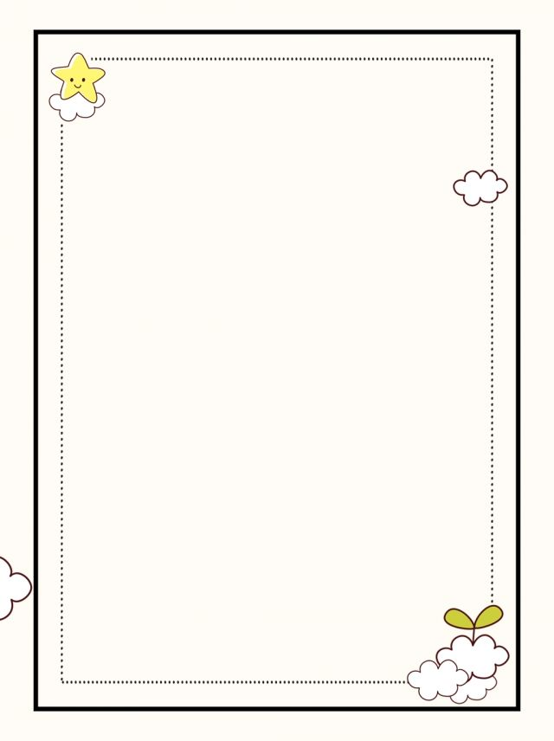
MỤC TIÊU
- Thực hiện được nhân với số có hai chữ số.
- Vận dụng được vào giải bài toán có phép nhân với số có hai chữ số.

Slide 4
Bài 1: Đặt tính rồi tính:
a) 17 x 86 b) 428 x 39 c) 2057 x 23
17
428
2057
x
x
x
86
39
23
102
3852
6171
136
1284
4114
1462
16692
47311
a

Slide 5

Bài 2: Viết giá trị của biểu thức vào ô trống:
m | 3 | 30 | 23 | 230
m x 78
234
2340
1794
17940
234
2340

Slide 6
Bài 3: Tim người khỏe mạnh bình thường mỗi phút đập khoảng 75 lần. Hãy tính số lần đập của tim người đó trong 24 giờ.
Bài giải
24 giây có số phút là:
60 x 24 = 1 440 (phút)
Số lần tim người đã đập trong 24 giây là:
1 440 x 75 = 108 000 (lần)
Đáp số: 108 000 lần

Slide 7
Cách 2:
Số lần tim người đã đập trong 1 giây là:
75 x 60 = 4 500 (lần)
Số lần tim người đã đập trong 24 giây là:
4 500 x 24 = 108 000 (lần)
Đáp số: 108 000 lần
Bài giải

Slide 8
Bài 4: Một cửa hàng bán 13 kg đường loại 5200 đồng một ki- lô- gam và 18 kg đường loại 5500 đồng một ki-lô-gam. Hỏi khi bán hết hai loại đường trên cửa hàng đó thu được tất cả bao nhiêu tiền?

Slide 9
Bài giải
Số tiền bán 13 kg đường loại 5200 đồng 1kg là:
5200 x 13 = 67600 (đồng)
Số tiền bán 18 kg đường loại 5500 đồng 1kg là:
5500 x 18 = 99000 (đồng)
Số tiền bán cả 2 loại đường là:
67600 + 99000 = 166600 (đồng)
Đáp số : 166600 đồng

Slide 10
Bài 5: Một trường học có 18 lớp, trong đó 12 lớp, mỗi lớp có 30 học sinh và 6 lớp, mỗi lớp có 35 học sinh. Hỏi trường đó có tất cả bao nhiêu học sinh?
Bài giải
12 lớp có số học sinh là:
30 x 12 = 360 (học sinh)
6 lớp có số học sinh là:
35 x 6 = 210 (học sinh)
Trường đó có tất cả số học sinh là:
360 + 210 = 570 (học sinh)
Đáp số : 570 học sinh

Slide 11


DẶN DÒ
Xem trước bài tiếp theo.

